Slide 1
如何使用「網上校管系統」 遞交「收生實況調查」
教育局
系統及資訊管理組
2023年9月

Slide 2
內容綜覽
先決條件
WebSAMS3.0:將系統升級至3.1.9版本
基本步驟
確定已接收「收生實況調查參照日期」
整理2022/23學年的學生資料
建立2023/24學年的學生資料
傳送「收生實況調查」
錯誤訊息
常見問題
資料下載

Slide 3
基本步驟

Slide 4
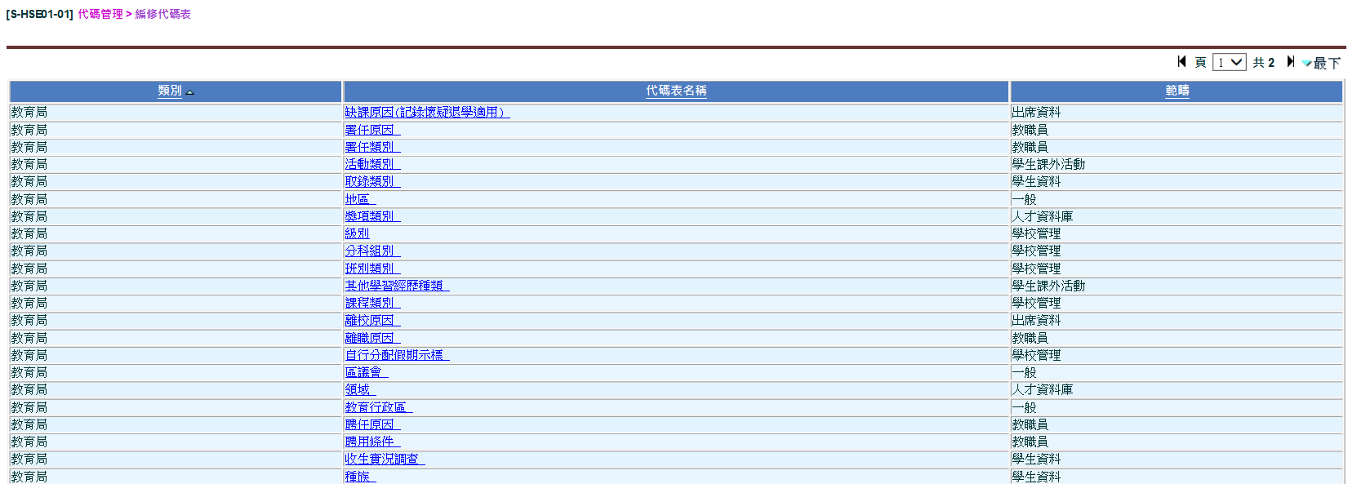
1.1 檢查「收生實況調查參照日期」
於代碼管理 > 編修代碼表 > 代碼表名稱查看
「收生實況調查」

Slide 5
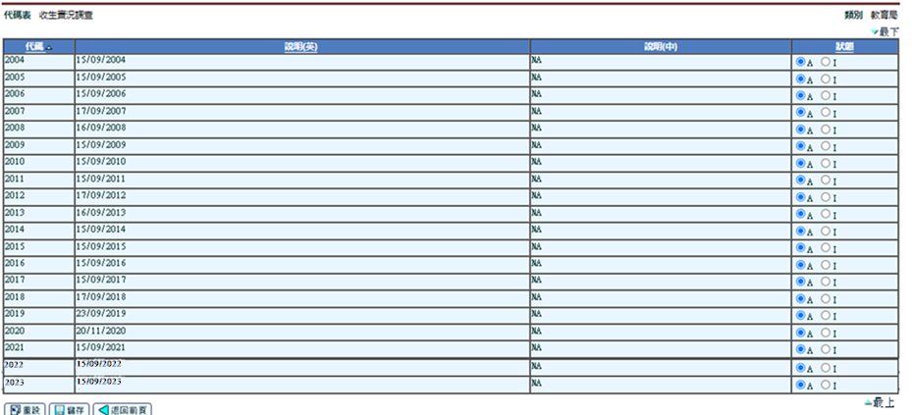
1.2 檢查「收生實況調查參照日期」
2023/24學年的調查參照日期為2023年9月15日

Slide 6
2. 整理2022/23學年的學生資料
完成上學年所有學生「升級」、「留級」、「畢業」及「離校」等狀況設定。
學校須在2023年8月31日或以前呈交所有有關2022/23學年尚未呈報的表格A、B、C、D或Ds。

Slide 7
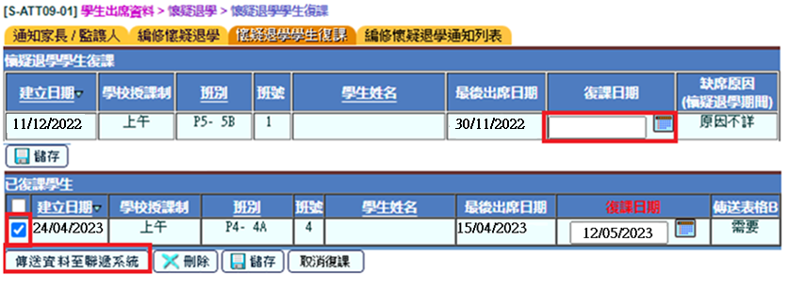
2.1 更新懷疑退學紀錄 (復課)
若懷疑退學的學生復課，在「學生出席資料」模組輸入[復課日期]，並傳送「表格B」至教育局。

Slide 8
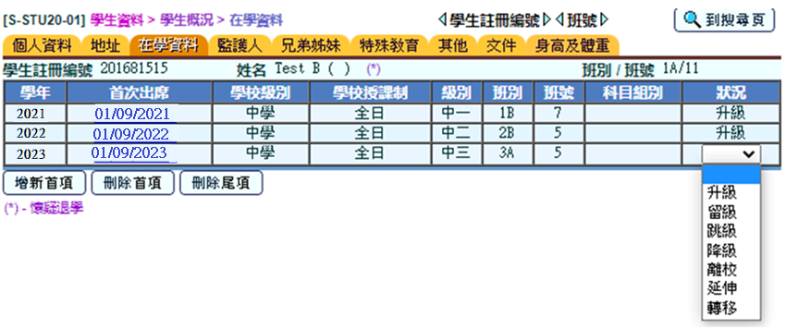
2.1 更新懷疑退學紀錄（離校）
若懷疑退學的學生退學，在「學生資料」模組將該生的「狀況」設定為「離校」，確定後，傳送「表格A」至教育局。

Slide 9
2.2 學生畢業
在「學生成績」模組替2022/23年的畢業生輸入畢業狀況。

Slide 10
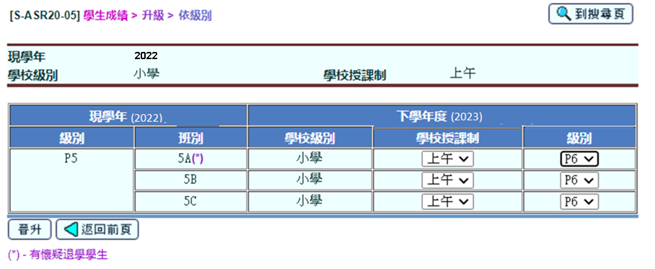
2.3 更新2022/23年的在學紀錄 (升級)
在「學生成績」模組輸入學生的升級狀況。

Slide 11
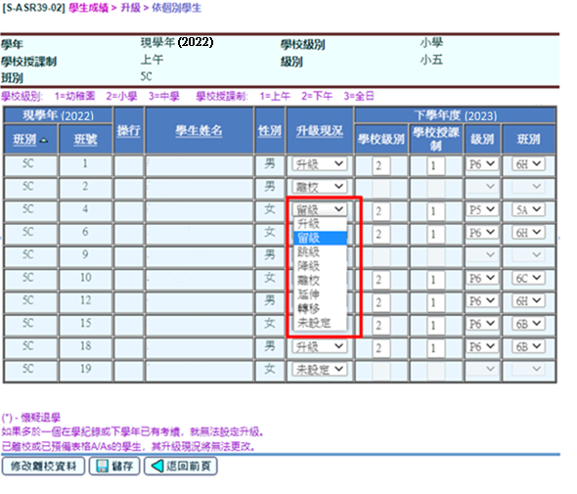
2.3 更新2022/23年的在學紀錄 (升級)
在「學生成績」模組輸入個別學生的升級現況。

Slide 12
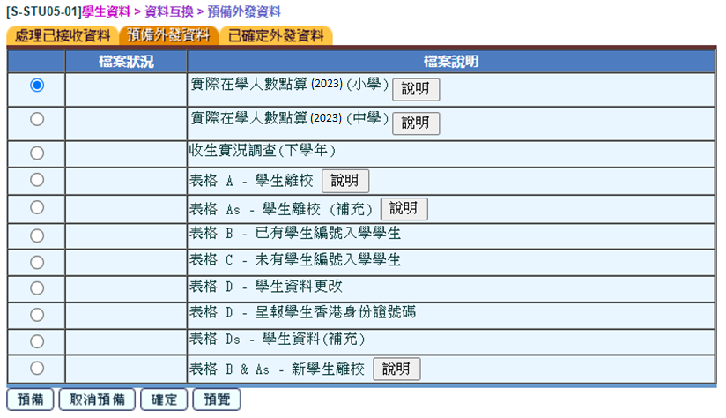
2.4 傳送2022/23年的表格A/As/B/C/D/Ds
傳送2022/23年的表格A/As/B/C/D/Ds（如有）。

Slide 13
3. 預備新學年的學生資料
學生資料預設
新生註冊
舊生註冊

Slide 14
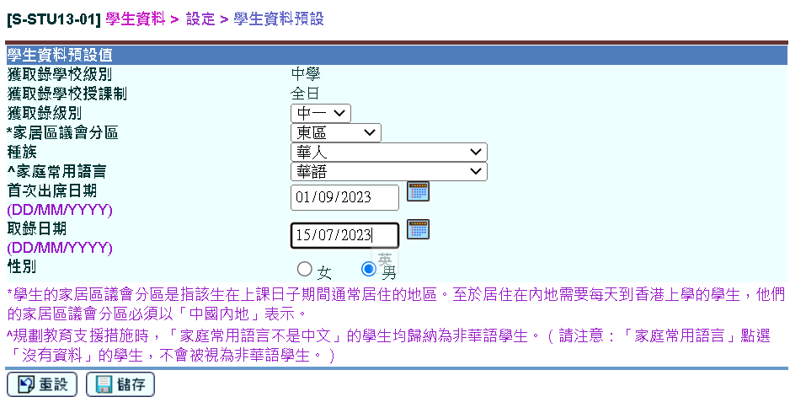
3.1 設定學生註冊預設值
只適用於並未註冊的學生。

Slide 15
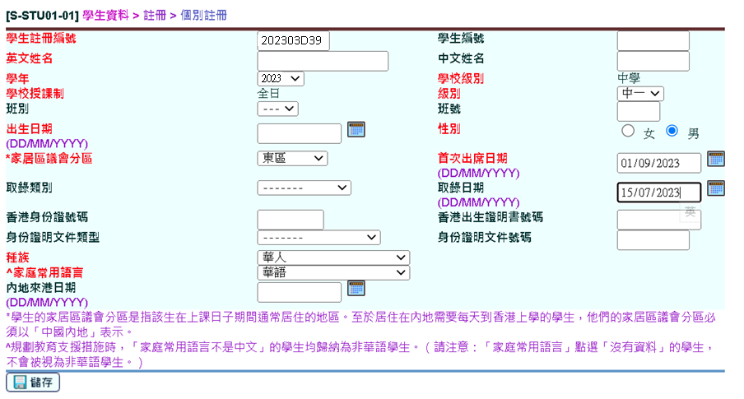
3.2 新生註冊 (個別註冊)
包括：整批註冊、個別註冊、註冊檔案上載。

Slide 16
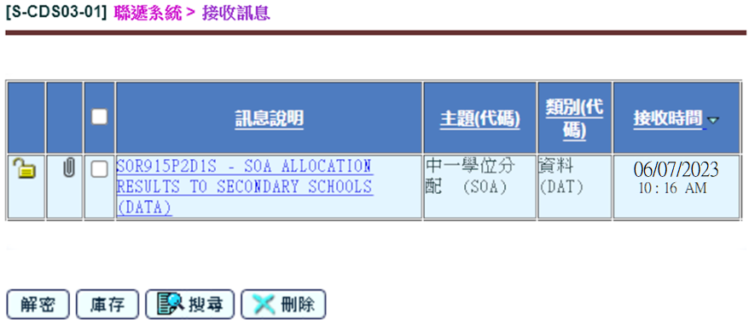
3.3 新生註冊（利用學位分配結果）
包括：小一派位、中一派位、中四學位安排、在「聯遞系統」將往年的相關學位分配結果庫存或刪除。

Slide 17
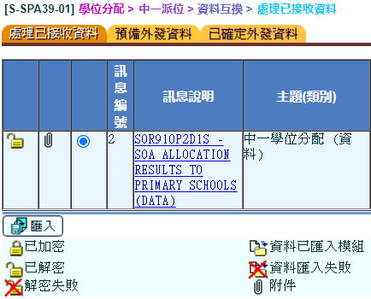
3.3 新生註冊（利用學位分配結果）
然後在「學位分配」模組「匯入」最新的學位分配結果。

Slide 18
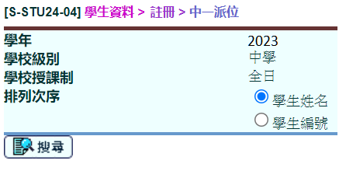
3.3 新生註冊（利用學位分配結果）
在「學生資料」模組為所匯入的學生註冊，並輸入所需數據。

Slide 19
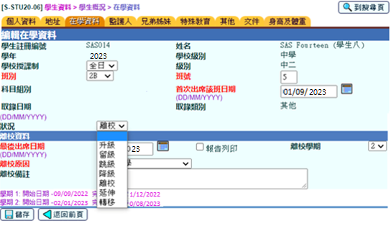
3.4 舊生註冊（於現學年離校）
若未過渡至下學年，可在學生的「在學資料」頁按現學年的「首次出席」超連結，再將「狀況」由「離校」改為空白。

Slide 20
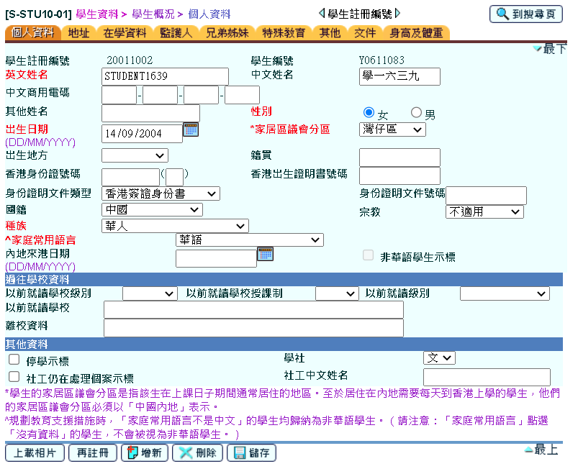
3.4 舊生註冊（再註冊）
為非本學年離校的學生再註冊入學，可在該生的「個人資料」頁按「再註冊」。

Slide 21
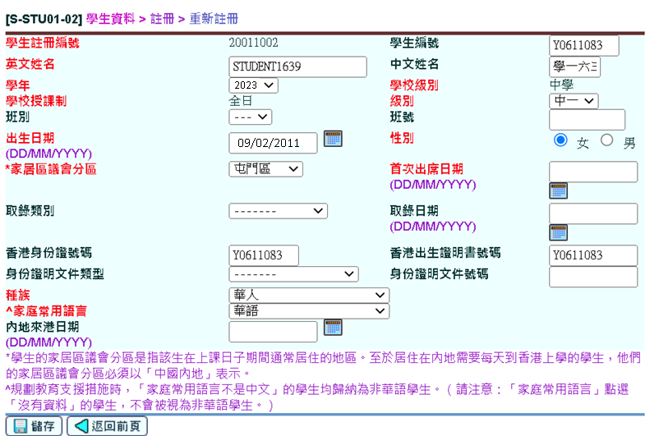
3.4 舊生註冊（再註冊）

Slide 22
4. 資料輸入其他注意事項
新來港學童
跨境學童

Slide 23
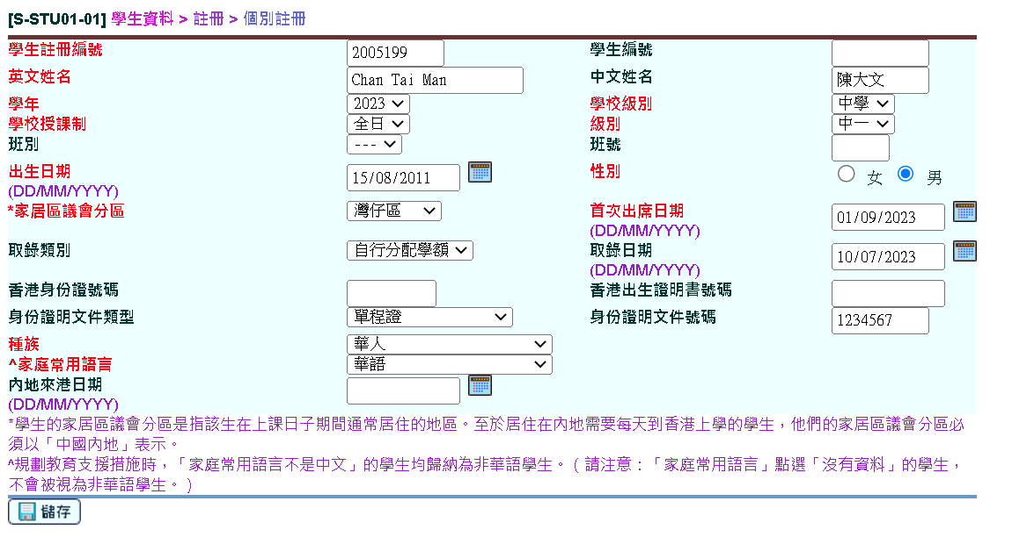
4.1 新來港學童資料（單程證）

Slide 24
4.2 新來港學童資料（跨境學童）
若學生每日需跨境上學，請在「學生註冊」中的家居區議會分區選「中國內地」。

Slide 25
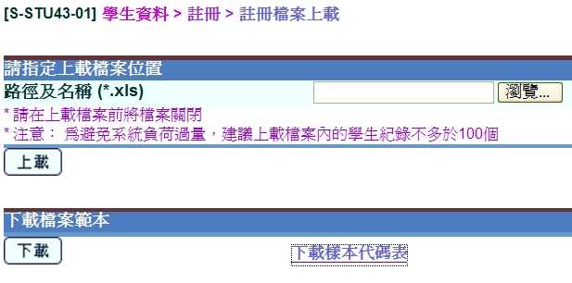
4.2 新來港學童資料（跨境學童）

Slide 26
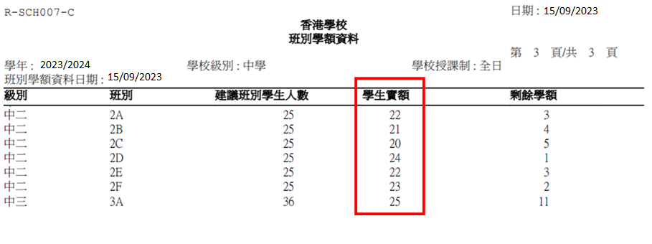
5 核對班別人數
列印報告：學校管理 > 報告
班別資料 > 班別學額資料(R-SCH007-C/R-SCH007-E) 核對本學年各班級的「學生實額」資料是否正確

Slide 27
6 傳送「收生實況調查」
利用「學生資料」的「資料互換」功能預備「收生實況調查」
透過「聯遞系統」將「收生實況調查」傳送至教育局

Slide 28
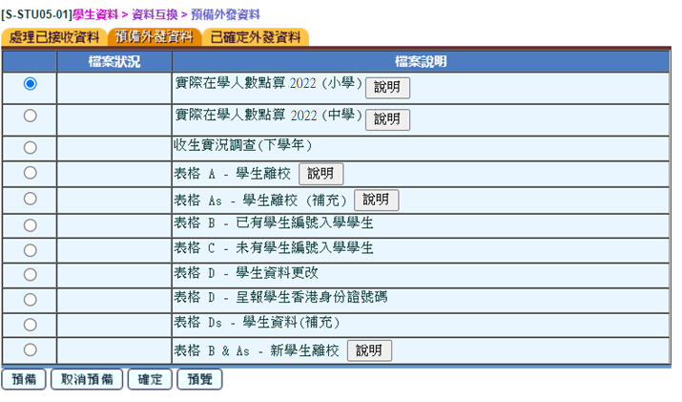
6.1 預備「收生實況調查」
在「學生資料」模組的「資料互換」功能，選取「收生實況調查（下學年）」後按「預備」。
若已作「學年過渡」，則選取「收生實況調查」。

Slide 29
6.1 預備「收生實況調查」
「收生實況調查參照日期」應已設定為15/09/2023。
按「預備」。

Slide 30
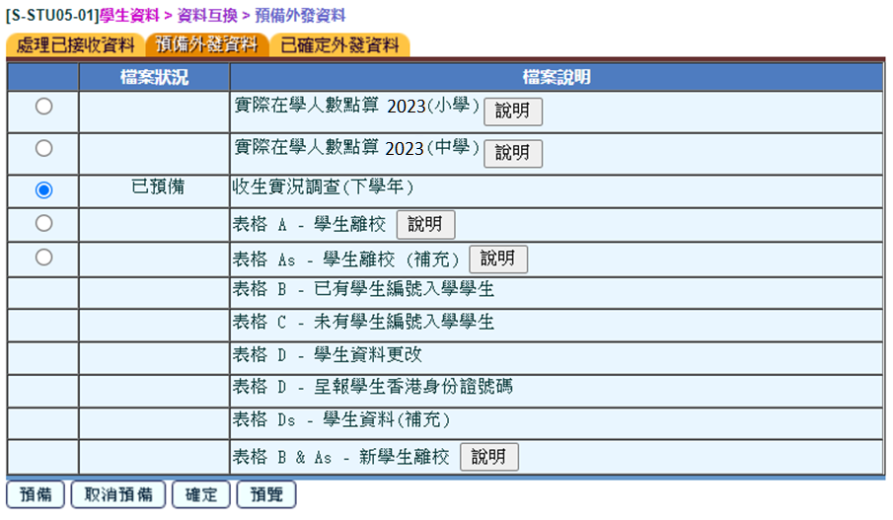
6.2 確定「收生實況調查」
畫面顯示「收生實況調查」「已預備」 。

Slide 31
6.2 確定「收生實況調查」
按「預覽」檢視數據。

Slide 32
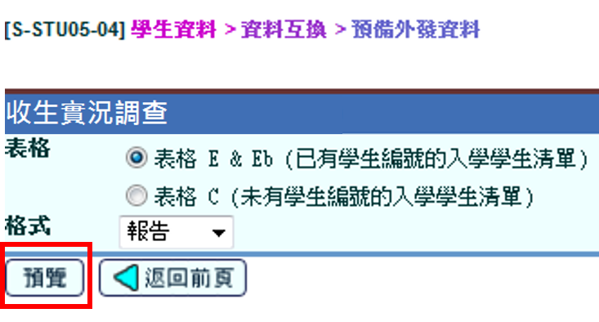
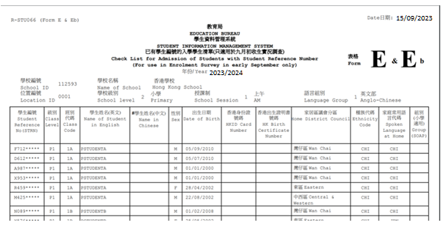
6.2 確定「收生實況調查」
檢視數據。

Slide 33
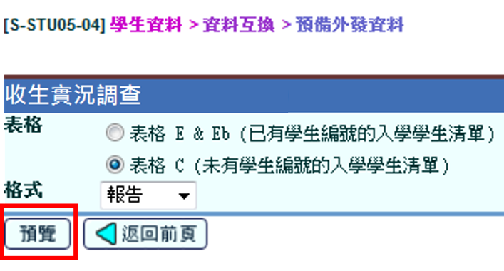
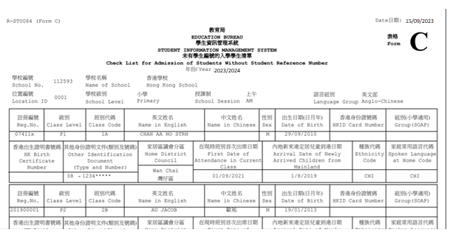
6.2 確定「收生實況調查」
檢視數據。

Slide 34
6.2 確定「收生實況調查」
按「預覽」檢視數據，確認無誤後按「確定」繼續。

Slide 35
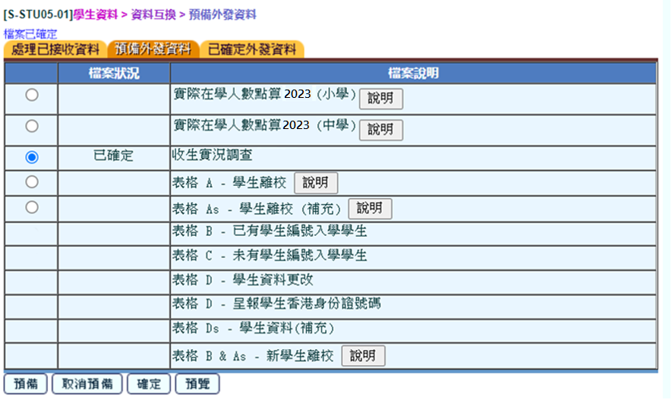
6.2 確定「收生實況調查」
畫面顯示「收生實況調查」已確定。

Slide 36
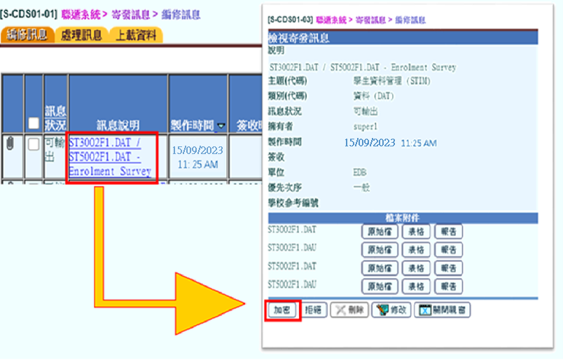
6.3 傳送「收生實況調查」
到「聯遞系統」的「寄發訊息」點選相關訊息的超連結，然後在彈出視窗按「加密」並輸入密碼。

Slide 37
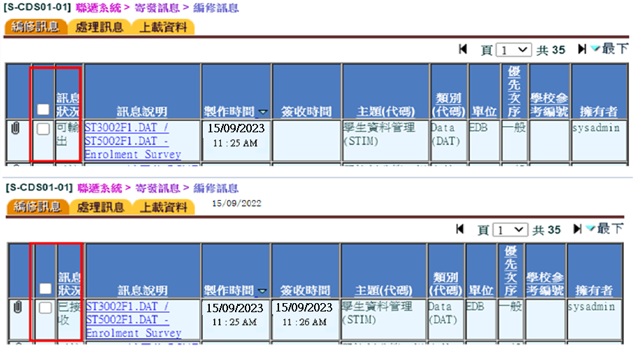
6.3 傳送「收生實況調查」
最後，「收生實況調查」的訊息狀況應為「已接收」。

Slide 38
錯誤訊息

Slide 39
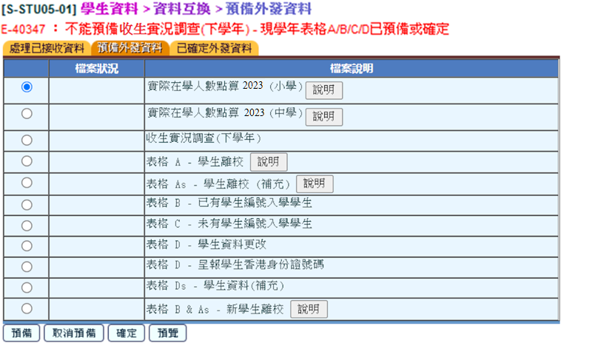
並未傳送表格 A/B/C/D
先將各表格送出／取消預備，才可預備「收生實況調查」。

Slide 40
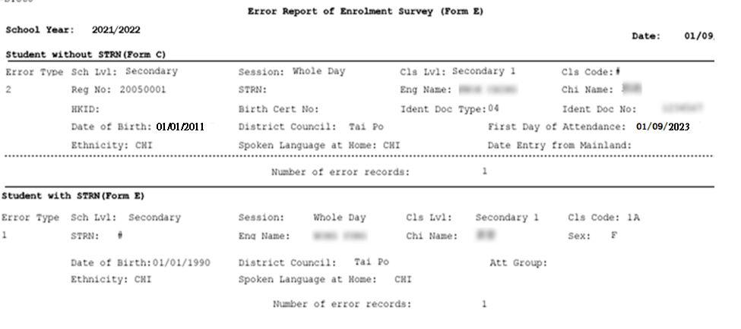
預備「收生實況調查」的錯誤報告

Slide 41
常見問題

Slide 42
(1) 是否需要先完成學年過渡？
問：填報「收生實況調查」，是否必須先完成學年過渡？
不必先完成學年過渡！若未完成學年過渡，應填報「收生實況調查（下學年）」；否則
應填報本學年的「收生實況調查」。

Slide 43
(2) 可否分批傳送？
問：「收生實況調查」是否好像其他調查一樣，容許 分批或多次傳送？
「收生實況調查」只限傳送一次！
若有需要重新傳送，請聯絡網上校管系統學校聯絡主任。

Slide 44
(3) 班數問題
問： 若學校本年度獲准開辦 3 班小一，但實際把學生 編為 4 班。那麼，在填報「收生實況調查」時， 可否按實際情況填報 4 班？
可以。但學校必須注意呈交「收生實況調查」和「班別及科目資料調查」的班別數目及班別代碼必須相同。

Slide 45
(4) 中途轉班
問：如學生於開課後，中途轉班應怎樣處理？
學校可以在「學生資料 > 學生概況 > 在學資料」，將該學生的狀況由「空白」變更為「轉移」，然後選擇其他班別。
若該學生在遞交「收生實況調查」前（即2023年9月 15日前）轉班，而學校已更新數據，「收生實況調查」便會反映狀況。
若該學生在遞交「收生實況調查」後才轉班，學校便應在更新WebSAMS資料後，再遞交「表格D」。

Slide 46
(5) 學生離校
問：若學生於2023年9月15日前退學，怎辦？
若學生於上學年在原校就讀，在學年過渡前，可當作上學年離校學生處理，並填報「表格A」;在學年過渡後，學校須填報表格As (學生離校(補充)) 。
若學生為本年度之新生，學校須填報表格B & As (新學生離校) 。
若新生在暑假期間已退學，則只能刪除他的紀錄，而不能設定為「離校」，因WebSAMS不容許輸入新生的「離校日期」早於該學年開始日期。

Slide 48
(6) 懷疑退學學生離校
問： 若有學生上學年中期是懷疑退學學生，學校已填 報「懷疑退學表格A」，而他於暑假期間正式辦理 退學手續，是否需要再填報「表格A」？
是需要的！當學生退學時，無論之前曾否填報「懷疑退學表格A」，皆需要填報「表格A」。

Slide 49
(7) 舊生的「學生註冊編號」(Reg No )
問： 有學生於以往的學年離校，並於新學年再度入讀， 是否需要為他編訂新的「學生註冊編號」？
不需要！只需在WebSAMS的「學生資料」模組，在該學生的個人資料頁上按「再註冊」，並輸入所需的資料便可。

Slide 50
(8) 沒有學生編號 (STRN)
問： 若有新生沒有「學生編號」(STRN)，可否完成 「收生實況調查」？
可以。然而學校不應自行以學生的身分證明文件號碼作為STRN。
系統會自動為沒有STRN的學生填報「表格C」，並隨著「收生實況調查」，一併傳送到教育局。
倘若學生並非首次在香港就讀而又未能提供STRN，應先向學位分配組的聯絡主任查詢。

Slide 51
(9) 網上校管系統出現故障
問： 若因WebSAMS出現故障，而未能以CDS遞交 「收生實況調查」，怎辦？
如學校預期系統將不能於短期內修復，請向網上校管系統學校聯絡主任申請透過統一登入系統(CLO)內的電子表格遞交「收生實況調查」。

Slide 52
資料下載

Slide 53
網上校管系統資料庫
https://cdr.websams.edb.gov.hk/

Slide 54
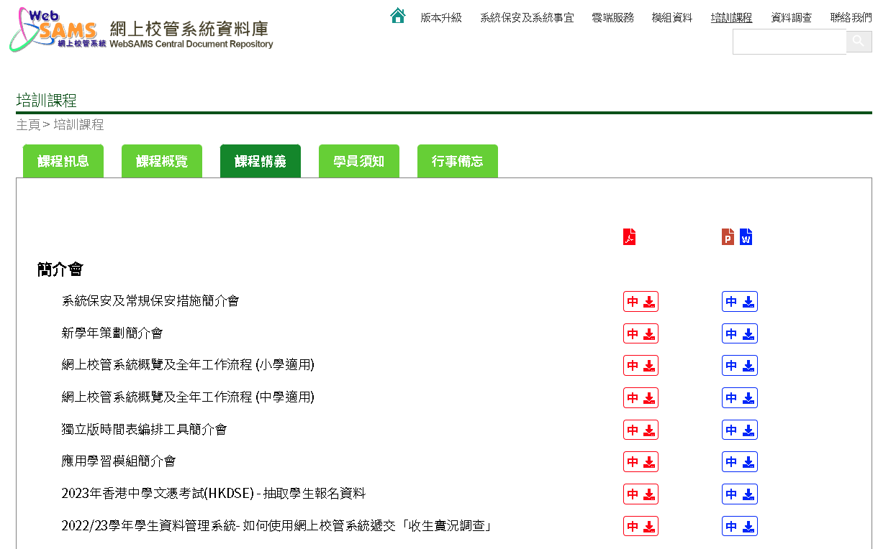
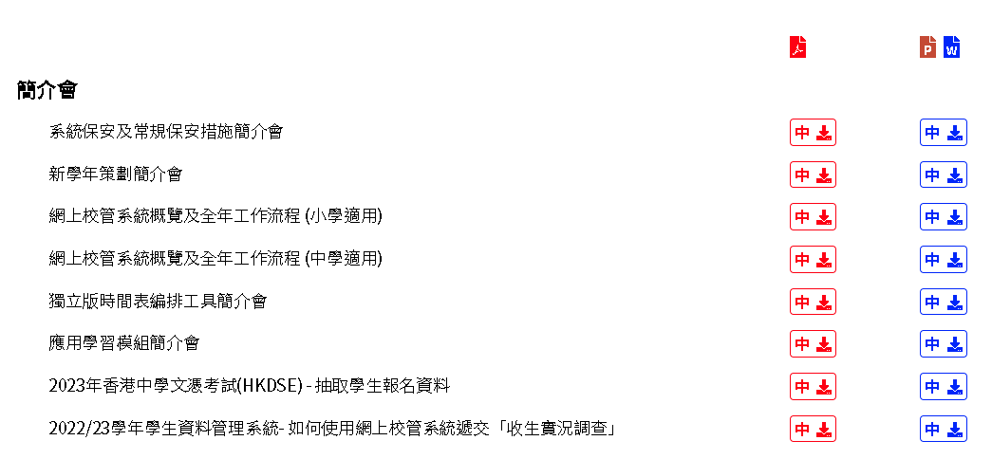
簡介會簡報下載途徑
https://cdr.websams.edb.gov.hk
主頁 > 培訓課程 > 課程講義 > 簡介會

Slide 55
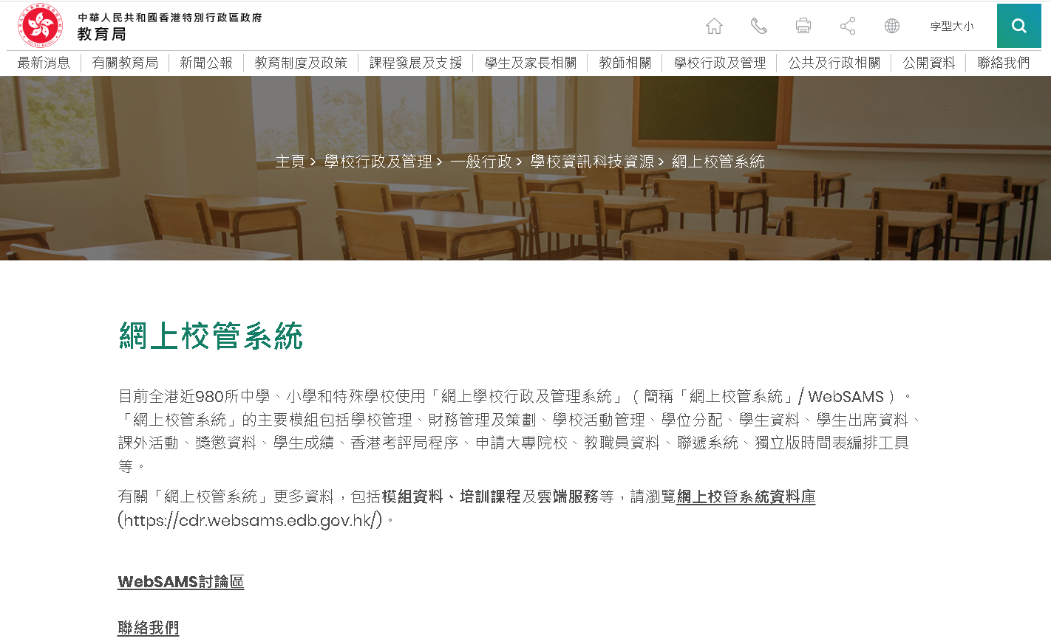
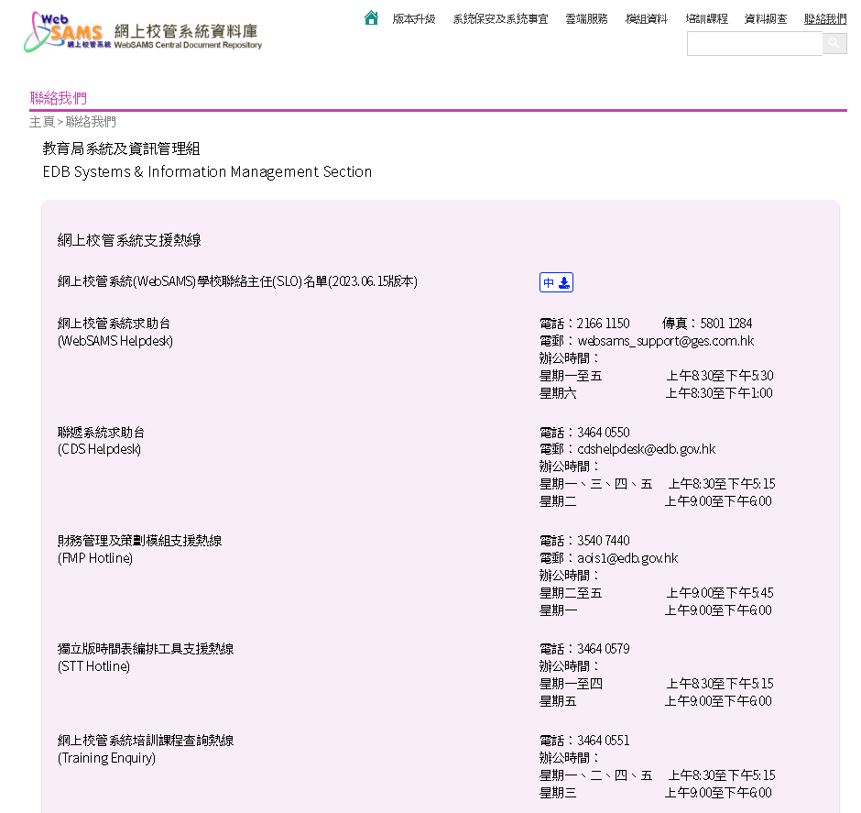
常用電話資料下載途徑
教育局主頁 > 學校行政及管理 > 一般行政 > 學校資訊科技資源 > 網上校管系統

Slide 56
Thank You 多謝各位

